Slide 1
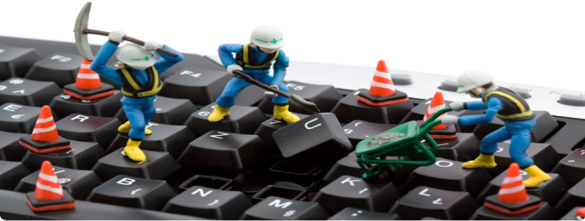
EETE264 – BİLGİSAYAR DONANIMINA GİRİŞ
Doğu Akdeniz Üniversitesi
Bilgisayar ve Teknoloji Yüksek Okulu
Elektrik ve Elektronik Teknolojisi
İŞLETİM SİSTEMİNİN TEMELLERİ VE POST (İLK AÇILIŞ)

Slide 2
İşletim Sisteminin Temelleri
Bilgisayarlarda işletim sistemi, donanımın doğrudan denetimi ve yönetiminden, temel sistem işlemlerinden ve uygulama programlarını çalıştırmaktan sorumlu olan sistem yazılımıdır.
En yaygın olarak kullanılan işletim sistemleri iki ana grupta toplanabilir: Microsoft grubu ve Linux grubu.
İşletim sistemi, bütün diğer yazılımların belleğe, giriş/çıkış aygıtlarına ve dosya sistemine erişimini sağlar.
Birden çok program aynı anda çalışıyorsa, işletim sistemi her programa yeterli sistem kaynağını ayırmaktan ve birbirleri ile çakışmamalarını sağlamaktan da sorumludur.

Slide 3
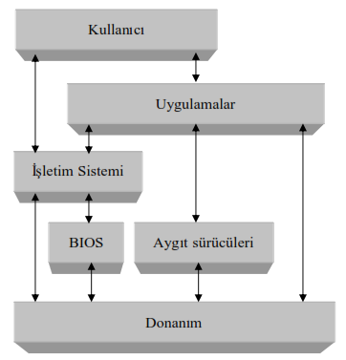
İşletim Sisteminin Temelleri
Bilgisayarların hierarşik yapısı ve bu yapıdaki işletim sisteminin görevi aşağıda gösterilmiştir.

Slide 4
Sistem Kaynakları
Sistem Kaynakları
Sistem kaynakları, bilgisayar sistemi içerisinde kullanılan aygıtların (seri, paralel, usb port, fare v.s.), programların kontrol edilebilmesi, kullanıcılara hizmet edebilmesi için gerekli mekanizmaları anlatmak için kullanılan kelimelerdir.
Sistem kaynakları, sistem içerisindeki donanım elemanlarının CPU ile haberleşebilmesi için paylaştırılır.
Sistem kaynakları iki veya daha fazla donanımın aynı zamanda haberleşmeye çalışmasını engeller.
CPU’nun sistem aygıtlarını tanımlayabilmesini ve onlar ile haberleşebilmesini sağlar.

Slide 5
Sistem Kaynakları
Kesme İstekleri (Interrupt Request-IRQ)
Kesme istekleri ile donanımlar, işlemci ile iletişim kurarlar.
Herhangi bir çevre birimi, CPU'nun kendisi ile ilgilenmesini sağlamak ve onun dikkatini çekmek istediğinde işlemciye kesme isteği olarak bilinen özel bir sinyal gönderir.
Birçok aygıt aynı anda kesme hizmeti isteyebilir. Bu durumda sistem tarafından belirlenmiş öncelik sırasına göre talepler karşılanır.

Slide 6
Sistem Kaynakları
Kesmeler (IRQ) Nasıl Çalışır?
Önceleri ayrı bir çip olarak bulunan kesme denetleyicisi, günümüz bilgisayarlarında anakartın çipsetinde yerleşik olarak bulunmaktadır.
Bir kesme talebi geldiğinde CPU'yu elindeki işi geçici olarak durdurmaya ve hemen bu kesmeyi yönetmesine olanak sağlayan bir programı çalıştırmaya iter.
Kesme hizmet programı yüksek önceliğe sahip bir işlem tarafından kesilebilir. Ama daha az öncelikli veya eşit seviyedeki bir cihazdan kesme talebi gelirse o anki kesme programı bitene kadar bu istek saklanır.

Slide 7
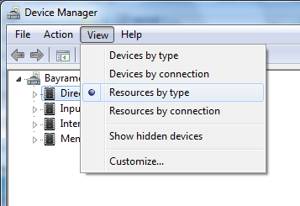
Sistem Kaynakları
Kesme İstekleri (IRQ)

Slide 8
Sistem Kaynakları
Doğrudan Bellek Erişimi (Direct Memory Address-DMA)
DMA, verileri bir çevre biriminden RAM'e veya RAM'den çevre birimine CPU' nun müdahalesine gerek kalmadan aktarabilmeyi sağlar.
Çevre birimlerinin birbirine direk ulaşmasına imkan sağlayamaz.
Özellikle disk sürücüleri ve benzeri cihazlar için bu seçeneğin aktif halde olması belli bir performans artışı sağlamaktadır.
Çünkü bu durum sayesinde cihaz gerek duyduğu bilgileri işlemciye uğramadan direk olarak sistem belleğinden elde edebilir.

Slide 9
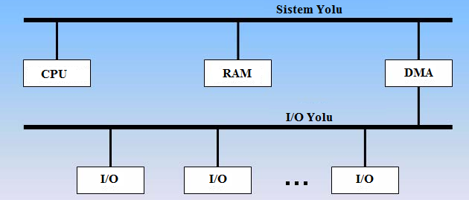
Sistem Kaynakları
Doğrudan Bellek Erişimi (DMA)

Slide 10
Sistem Kaynakları
Giriş/Çıkış (I/O) Adresleri
CPU'nun dış dünya ile iletişim kurmak için kullandığı iki yol vardır: ana belleğinin adresleri ve I/O adresleri.
CPU, çevre aygıtlarıyla ve devre kartları (ses kartı, ethernet kartı vs.) ile iletişim kurmak ve bu aygıtları birbirinden ayırt edebilmek için giriş/çıkış (input/output) adreslerini kullanır.
Bu adresler port adresleri veya donanım adresleri olarak da bilinir.

Slide 11
Sistem Kaynakları
I/O Adres Çakışmaları
Her kartın mikroişlemci ile haberleşmesi için farklı bir I/O adresi vardır. Birden fazla kartın aynı adresi kullanması durumuna çakışma denir.
İki kartın aynı adresi kullanması durumunda mikroişlemci tarafından gönderilen komutlar bu kartlar tarafından doğru algılanmaz. Bu durum kartların çalışmamasına ya da hatalı çalışmasına neden olur.
Örneğin klavyenin kullandığı I/O adres aralığını başka bir kart kullanmaya kalkarsa, bu kart çalışmayacak, bununla birlikte klavye de devre dışı kalacaktır.

Slide 12
Sistem Kaynakları
Bir kart üretilirken, klavyenin I/O adresini kullanacak bir kart tasarımı yapılmaz. Çünkü bu adres sabittir, klavye denetleyicisi tarafından kullanılmaktadır ve bir standart haline gelmiştir.
Peki o zaman I/O çakışmaları nasıl olabilir?
Bazı I/O değerleri standart değildir, çakışma sorunları da zaten bu aralık değerlerini kullanan kartlarda görülmektedir.
Çözüm olarak kartın takılmış olduğu genişleme yuvasını değiştirilebilir. Bazı çakışmalar bu yöntemle giderilebilir.

Slide 13
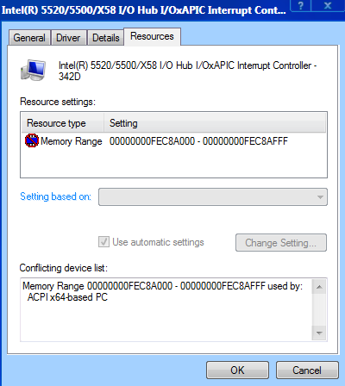
Sistem Kaynakları
I/O Adres Çakışmaları

Slide 14
İşletim Sisteminin Bileşenleri
Bir işletim sistemi üç grupta toplanabilecek bileşenlerden oluşur:
kullanıcı arayüzü
çekirdek
dosya yönetim sistemi

Slide 15
İşletim Sisteminin Bileşenleri
Kullanıcı Arayüzü
Bir bilgisayarın arayüzü klavye ve fare ile monitörde gözüken ve bilgisayarı birçok farklı iş için kullanabilmemizi sağlayan yazılımlardan oluşur.
Microsoft’un Windows yazılımının geliştirilmesinden bu yana, grafik kullanıcı arayüzü (Graphic User Interface-GUI) terimi, kullanıcı arayüzü teriminin yerini almıştır.

Slide 16
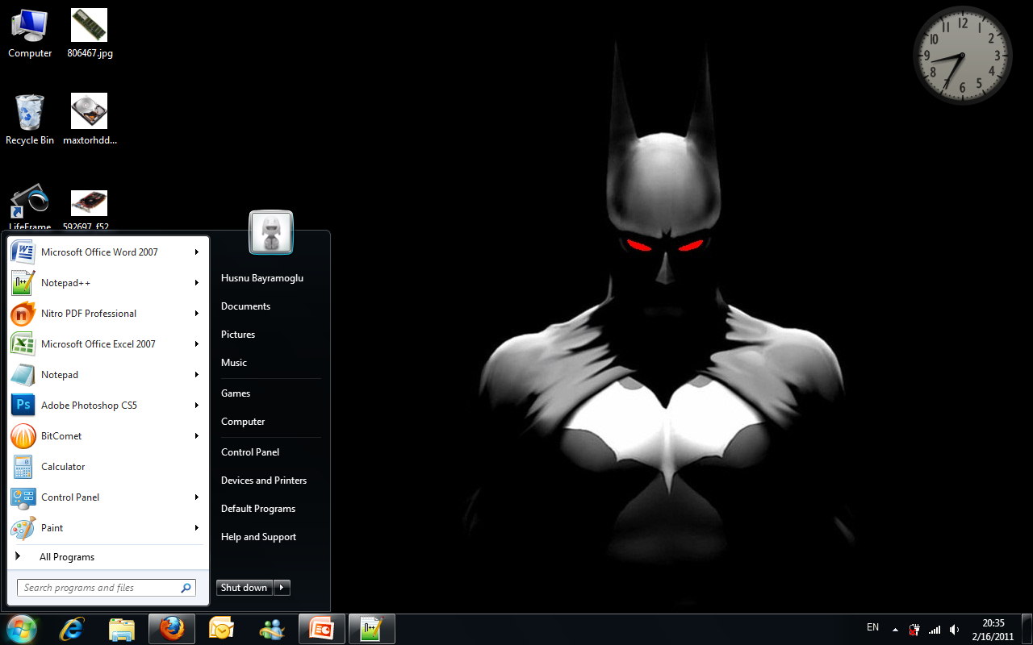
İşletim Sisteminin Bileşenleri
Grafik Kullanıcı Arayüzü

Slide 17
İşletim Sisteminin Bileşenleri
Çekirdek
Çekirdek, diskteki dosyaların izlerini tutar, programları başlatır ve yürütür, belleği ve çeşitli süreçlerin kaynaklarını düzenler, ağdan paketleri alır ve gönderir.
Aslında çekirdek kendi başına çok az iş yapar, fakat diğer servislerin kullanabileceği araçları sağlar.
Çekirdek, işletim sisteminin kalbidir ve donanımla iletişim kurmak da çekirdeğin işidir.

Slide 18
İşletim Sisteminin Bileşenleri
Dosya Yönetim Sistemi
İşletim sisteminin dosyaları organize etme ve yönetme için ne kullandığını gösteren ifadedir.
Dosya, verilerin toplandığı birimlerdir. Sanal olarak bilgisayar bütün verilerini dosya olarak saklar. Bir çok dosya tipi vardır. Program dosyaları, veri dosyaları, text dosyaları, vb.
Genelde işletim sistemleri hiyerarşik dosya yönetim sistemini kullanır. Bu sistem ağaç yapısı adı verilen klasörler içerisinde dosyaları organize eder.
Bu klasör sisteminin başlangıç noktası kök dizindir ( c:\ ).
FAT32 ve NTFS dosya yönetim sistemlerine örnek olarak verilebilir.

Slide 19
İşletim Sisteminin İşlevleri
Dosya ve klasör yönetimi
Uygulamaların yönetimi
Yardımcı programları destekleme
Bilgisayar donanımını kontrol etme

Slide 20
İşletim Sistemi Türleri
1. Gerçek Zamanlı İşletim Sistemleri
Bu işletim sistemi türü, genel olarak endüstride ve büyük işletmelerde bilgisayarları ve bilgisayarlara bağlı sistemleri kontrol etmek amacıyla kullanılır.
Bu tür bir işletim sisteminde kullanıcı arayüzü kapasitesi oldukça sınırlıdır. İşlemlerin her defasında aynı biçimde ve standartta yapılmasını sağlar. Aksi takdirde hatalı üretim ortaya çıkacaktır.
Ürünlerin veya hizmetlerin aksamadan ve aynı kalitede üretilebilmesini sağlamak amacıyla, farklı ve karmaşık kaynaklar eşgüdümlü olarak yönetilerek bu işlemlerin devamlılığını sağlar.

Slide 21
İşletim Sistemi Türleri
2. Tek Kullanıcı-Tek Görev İşletim Sistemleri
Bu işletim türünü kullanan bilgisayar sistemi, tek bir kullanıcının her defasında tek bir işlemi gerçekleştirmesini olanaklı kılar.
Diğer işletim sistemi türlerine göre daha az karmaşık işlemlerin yapılmasında kullanılan bilgisayarları kontrol eder.
DOS işletim sistemi tek kullanıcı-tek görev işletim sistemidir.

Slide 22
İşletim Sistemi Türleri
3. Tek Kullanıcı-Çoklu Görev İşletim Sistemleri
En yaygın kullanılan işletim sistemi türüdür.
Bu işletim sistemi sayesinde kullanıcı aynı anda birden fazla işlemi çalıştırabilmektedir.
Microsoft Windows XP, Vista, 7 ve Linux işletim sistemleri tek kullanıcı-çoklu görev işletim sistemleridir.

Slide 23
İşletim Sistemi Türleri
4. Çoklu Kullanıcı İşletim Sistemleri
Farklı bir çok kullanıcının, bilgisayar kaynaklarından aynı anda ve kesintisiz yararlanmasını sağlayan işletim sistemi türüdür.
Bu sayede, farklı işlemleri yapan pek çok kullanıcı, aynı sistemin kaynaklarını, gereksinimlerine göre birbirlerinden etkilenmeden kullanabilir.
Çoklu kullanıcı işletim sistemi, farklı kullanıcı taleplerini kontrol eder, sıraya koyar ve farklı işlemlerin dengeli bir şekilde yapılabilmesi için sistem kaynaklarını yönetir.
UNIX işletim sistemi çoklu kullanıcı işletim sistemidir.

Slide 24
POST (İlk Açılış) İşlemi
Bilgisayar açıldığı zaman, işletim sistemi başlatılmadan önce BIOS bilgisayarın donanımını tarar ve test eder. Bu işlem POST (Power On Self Test) olarak adlandırılır.
POST güç kaynağının normal işlevlerini, anakartı, işlemciyi, giriş/çıkış denetleyicilerini, belleği, klavyeyi ve video bileşenlerini kontrol eden birçok test çalıştırır.
Eğer bir sorun tespit ederse, ön yükleme sürecini yarıda keser ve görüntüsel olarak ekrana hata mesajı verir ya da uyarı olarak bir seri bip sesi çıkarır.
Sorun bulunmazsa, BIOS işletim sisteminin yüklenmesi için gereken komutları çalıştırır.

Slide 25
BIOS Çeşitleri
Değişik anakartlar, farklı BIOS yazılımlarını içermektedir.
Piyasadaki BIOS çeşitleri şunlardır:
Award Software
Phoenix BIOS
AMI BIOS
Award Medallion BIOS (Phoenix BIOS + Award BIOS)
En çok kullanılan BIOS türü Award BIOS’tur.

Slide 26
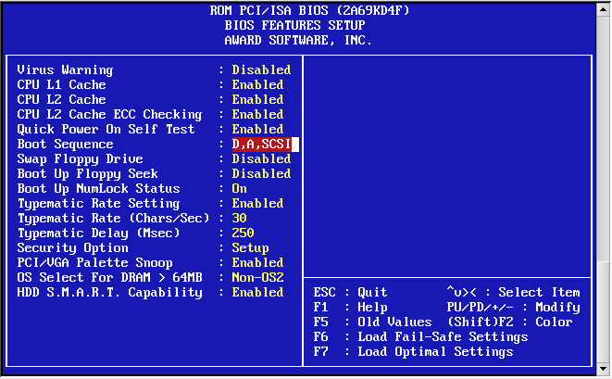
BIOS Çeşitleri
Award BIOS

Slide 27
Sesli Hata Mesajları
Bilgisayar, POST esnasında ekranın açılışını engelleyici bir hata ile karşılaşırsa, bu hatanın ne olduğunu kullanıcıya bildirmek için çeşitli ses sinyalleri gönderir.
Çeşitli sayı ve uzunlukta olan bu sinyallere sesli hata mesajları denir.
Sesli hata mesajları kullanıcıya sistem hoparlöründen bip sesleri olarak verilmektedir.
Bip kodları için resmi bir standart yoktur. Örneğin, klavyeden kaynaklanan bir hata olması durumda BIOS üreticisine bağlı olarak BIOS; 3, 4, 5 ya da 6 bip sesi verebilir.

Slide 28
Sesli Hata Mesajları
Her BIOS modelinin kendisine ait bir hata sinyal tablosu bulunur. Bu hata sinyalleri BIOS’un markasına göre değişebilmektedir.
Award BIOS, hata mesajlarını bildirmek için uzun ve kısa bip sesleri kullanır.
Uzun bir bip sesi yaklaşık 2 saniye sürerken kısa bip sesi yaklaşık 1 saniye sürmektedir.
Award BIOS kritik hata mesajlarını tanımlamak için farklı frekanslarda sinyal sesleri de kullanır.

Slide 29
Sesli Hata Mesajları
Award BIOS Sesli Hata Sinyalleri
1 uzun, 2 kısa sinyal: Ekran kartı arızalıdır veya düzgün yerleştirilmemiştir. Monitör kablosu da kontrol edilmelidir.
Tekrarlayan sinyaller: Bellek düzgün yerleştirilmemiştir ya da bellek yoktur.
1 uzun, 3 kısa sinyal: Ekran kartı takılı değil veya ekran kartı belleği hasarlıdır.
Bilgisayar çalışırken yüksek frekanslı sinyal: Aşırı ısınmış işlemci uyarısıdır. İşlemci fanı kontrol edilmelidir.
Tekrarlayan yüksek / alçak sinyal: İşlemci düzgün yerleştirilmemiş, aşırı ısınmış veya hasar görmüş olabilir. İşlemci fan hızı için BIOS ayarları kontrol edilmelidir.

Slide 30
Yazılı Hata Mesajları
Yazılı hata mesajları, genel olarak açıklayıcı, birkaç kelimelik anlaşılabilir nitelikte hata mesajlarıdır.
En çok karşılaşılan hata mesajları:
Memory test fail (Hafıza testi hatası): BIOS’taki bellek ayarlarında olabilecek bir problemden kaynaklanabildiği gibi, bellek modüllerindeki kısmi arıza nedeniyle de ortaya çıkabilir.

Slide 31
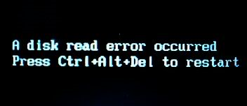
Yazılı Hata Mesajları
Hard Disk(s) Fail (Sabit disk hatası): Sistemde mevcut disk(ler)le BIOS’ta belirtilmiş disk ayarları birbirini tutmuyor demektir. BIOS’tan disk ayarlarını otomatiğe getirip, master/slave ayarlarını kontrol etmek gerekir. Sorun devam ediyorsa disk sürücüsünde fiziksel bir bozukluk olması muhtemeldir.

Slide 32
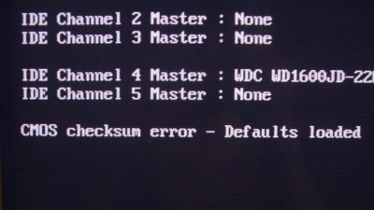
Yazılı Hata Mesajları
CMOS checksum error (CMOS kontrol hatası): Herhangi bir nedenden dolayı BIOS ayarlarında bozukluk oluşmuştur. Varsayılan ayarlar yüklenerek sistemin zarar görmesi engellenir.

Slide 33
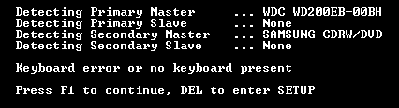
Yazılı Hata Mesajları
Keyboard error or no keyboard present (Klavye hatası veya mevcut klavye yok): Belki de en çok karşılaşılan POST mesajıdır. Bu mesaj genellikle “Press F1 to continue (Devam etmek için F1 tuşuna basınız)” diye devam eder fakat olmayan klavyenin F1 tuşuna basılamayacağından yeni bir klavye takarak işleme devam edilebilir.

Slide 34
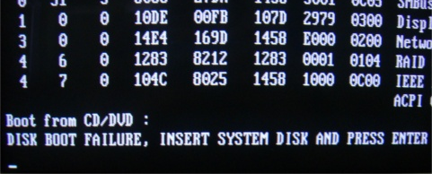
Yazılı Hata Mesajları
Disk boot failure, insert system disk and press enter (Disk başlatma başarısız, Sistem diskini yerleştirin ve "Enter" tuşuna basın): Sistem açılışı yapmak için işletim sistemi bulunamıyor demektir. İşletim sistemi silinmiş olabilir, hard disk (sabit disk) bağlantısında sorun olabilir, BIOS’tan hard disk tanımlanmamış olabilir, hard disk bozuk olabilir ya da hard diskinizin sistem dosyaları silinmiş olabilir.

